Slide 1
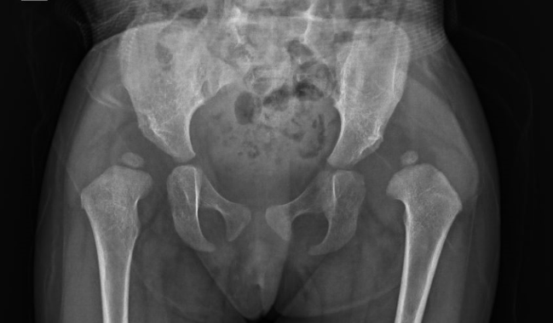
27.11.2015 3 yaş Kız bilateral kalça çıkığı

Slide 2
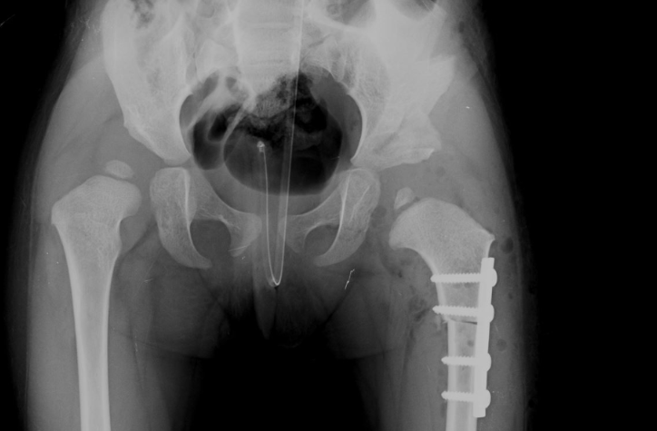
81.12.2015 sol açık redüksiyon dega

Slide 3
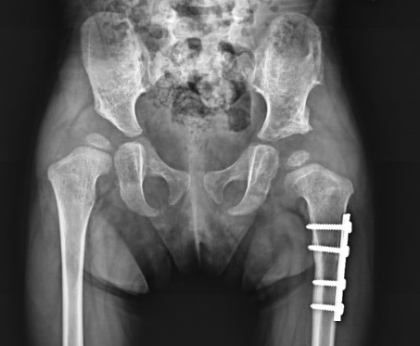
2.5.2016

Slide 4
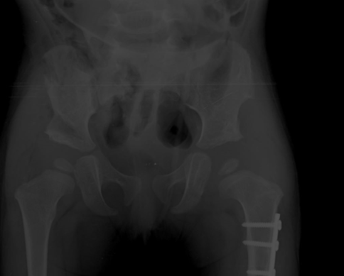
10.5.2016 sağ kapalı dega

Slide 5
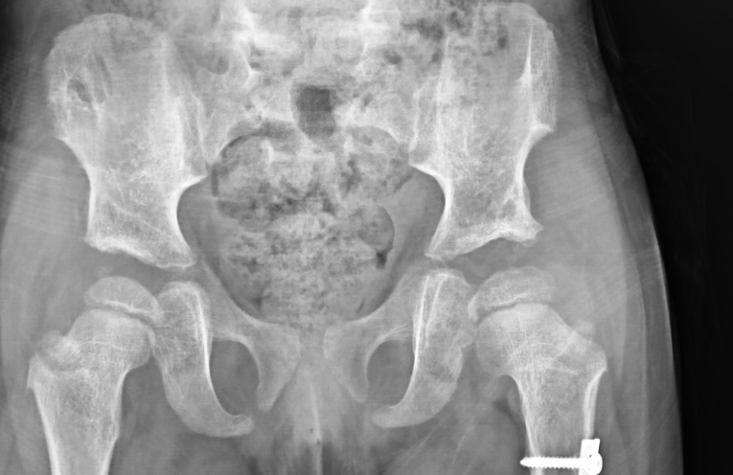
20.2.2017

Slide 6
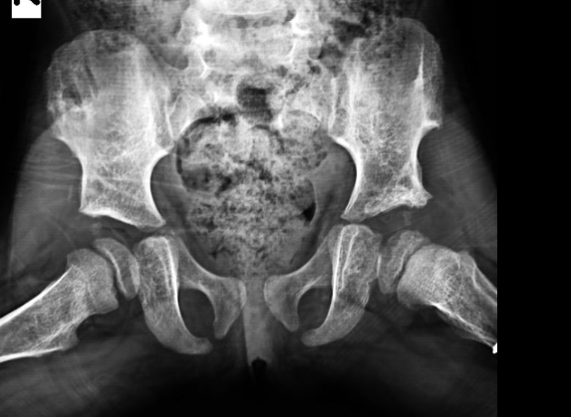
20.02.2017

